Slide 1
三角形
WWW.PPT818.COM

Slide 2
学习目标：
1.理解三角形的概念，知道它各部分的名称，了解它的特性，掌握它的分类。
2.培养观察、比较、分析、探究等能力，发展创
新思维。
3.在小组合作学习中培养团结合作精神，激发学生良好的数学学习情感，增强学习的自信心 .

Slide 3
下面请大家仔细观察图片，看看 它们是由哪些基本图形组成？

Slide 4
观察下面的屋顶框架图
梁斜
梁斜
想一想
直梁
1.你能从中找出四个不同的三角形吗？
2.与你的同伴交流各自找到的三角形.
3.这些三角形有什么共同的特点？
PPT模板：www.1ppt.com/moban/ PPT素材：www.1ppt.com/sucai/
PPT背景：www.1ppt.com/beijing/ PPT图表：www.1ppt.com/tubiao/
PPT下载：www.1ppt.com/xiazai/ PPT教程： www.1ppt.com/powerpoint/
资料下载：www.1ppt.com/ziliao/ 范文下载：www.1ppt.com/fanwen/
试卷下载：www.1ppt.com/shiti/ 教案下载：www.1ppt.com/jiaoan/
PPT论坛：www.1ppt.cn PPT课件：www.1ppt.com/kejian/
语文课件：www.1ppt.com/kejian/yuwen/ 数学课件：www.1ppt.com/kejian/shuxue/
英语课件：www.1ppt.com/kejian/yingyu/ 美术课件：www.1ppt.com/kejian/meishu/
科学课件：www.1ppt.com/kejian/kexue/ 物理课件：www.1ppt.com/kejian/wuli/
化学课件：www.1ppt.com/kejian/huaxue/ 生物课件：www.1ppt.com/kejian/shengwu/
地理课件：www.1ppt.com/kejian/dili/ 历史课件：www.1ppt.com/kejian/lishi/
请同学们自学课本并回答有关问题.

Slide 5
你能回答吗？
A
1.这些三角形有什么共同的特点？
F
G
三角形有三条边、三个内角 、三个
顶点、三条线段首尾顺次相接.
B
C
2.什么叫做三角形？
D
E
由不在同一直线上的三条线段首尾顺次相接所组成的图形叫做三角形.
A
3.如何表示三角形？
C
三角形可用符号“△”表示，如右图
三角形记作：△ABC
B
4.三角形的边可以怎么表示？
如图三角形中三边可表示为AB、BC、AC，顶点A所对的边BC也可表示为a，顶点B所对的边AC表示为b，顶点C所对的边AB表示c.

Slide 6
注意：
1.表示三角形时，字母没有先后顺序；
2.如下图，我们把BC(或a）叫做∠A的对边，把AB（或c）、AC（或b）分别叫做∠A的邻边.
A
3.你能说出其他角的对边
和邻边吗？
c
b
a
B
C

Slide 7
如果我说三角形有三要素,你能猜出是哪三要素吗?
角：
三角形中有三个角：∠A，∠B，∠C
A
顶点：
三角形中有三个顶点，顶点A，顶点B，顶点C.
a
c
B
C
b
边：
三角形中三边 AB、BC、AC.

Slide 8
练一练
1、做课本 p₁₄₆练习第1题（1）（4）（5）小题。
A
ABC
2、如图 三角形ABC 记作：
∠B 的对边:
邻边是:
C
AC
E
B
D
AB、BC
3、此图中有几个三角形？你能表示出来吗?
△ABD ,△ABE,△ABC,△ADE,△ADC,△AEC

Slide 9
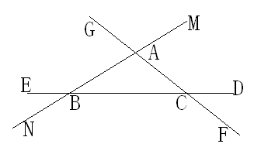
三角形内角的一边与另一边的反向延长线所组成的角，叫做三角形的外角．（exterior angle）
如图∠ACD,∠CBN和∠BAG都 是△ABC 的外角.
解答下列问题
1、∠DCF是△ABC的外角吗？为什么？
2、 △ABC有几个外角？
3、写出△ABC所有的外角。
4、做课本 p146练习第1题（2）（3）小题。

Slide 10
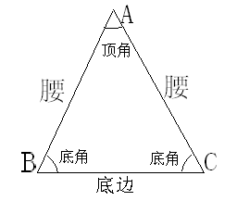
交流与发现
阅读课本145页交流与发现内容并动手操作.把自己的发现与同学交流.
有两条边相等的三角形叫做等腰三角形.如图，在等腰三角形ABC中，AB=AC,它的各边与各角的名称如图所示.
A
三边都相等的三角形叫做等边三角形，也叫正三角形.
B
C

Slide 11
三角形按边分类
不等边三角形
三角形
底边和腰不相等的等腰三角形
等腰三角形
等边三角形
特别提示：等边三角形是特殊的等腰三角形.是底边和
腰相等的等腰三角形.

Slide 12
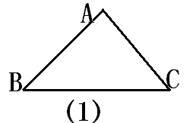
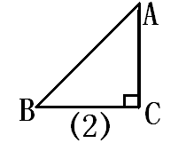
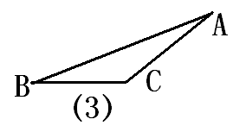
自主学习课本P₁₄₅—P₁₄₆到本节结束
三个角都是锐角的三角形叫做锐角三角形.如图（1）
有一个角是直角的三角形叫
做直角三角形.如图（2）
有一个角是钝角的三角形
叫钝角三角形.如图（3）

Slide 13
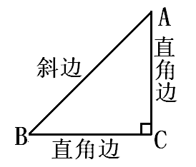
直角三角形
直角三角形各边名称
如图所示：
直角三角形通常用符号
“Rt△”表示.如图所示
直角三角形记Rt△ABC.
在直角三角形中，哪条边最长？为什么？
AB最长.
从直线外一点与直线上各点的连线中，垂线段最短.

Slide 14
三角形按角分类
锐角三角形
直角三角形
三角形
钝角三角形
在一个三角形中，最多有几个锐角？几个直角？几个钝角？

Slide 15
学习了本节课你有哪些收获？
认识了三角形，知道了三角形边、角、顶点和三角形的表示法。
知道三角形的内角、外角。
掌握了等腰三角形、等边三角形及三角形按边分类。
掌握了锐角三角形、直角三角形、钝角三角形及三角形按角分类。

Slide 16
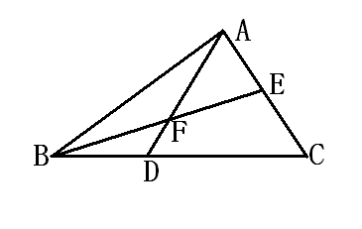
当堂检测
如图：完成下列各题。
(1)图中有几个三角形？分别把他们表示出来；
△ABF、△ABD、△ABE、△BDF、△AEF、△BCE、△ADC、△ABC
（2）写出△ABC的三条边和三个内角；
AB、BC、CA、∠ABC、∠C、∠CAB
（3）写出所有以线段AB为边的三角形；
△ABF、△ABD、△ABE、 △ABC
（4）写出所有以点F为顶点的三角形；
△ABF、 △BDF、 △AEF
（5）写出以∠C为内角的所有三角形。
△BCE、△ADC、△ABC
（6）∠AEB是 的外角，是 的内角.
△BEF
△ABE ,△AFE

Slide 17
再 见

